Slide 1

Evaluation Protection de l’enfance dans la région de Diffa
Réunion du sous-cluster Protection de l’enfance
Mai 2020

Slide 2
01
OBJECTIF DE l’EVALUATION

Slide 3
OBJECTIF
Fournir une vue d’ensemble de la situation et des besoins en matière de protection des populations affectées par la crise du Lac Tchad vivant dans la région de Diffa, afin d’informer la planification de la réponse humanitaire
Les 3 volets de l’évaluation :
Protection générale de la population affectée
Violences basées sur le genre (VBG) et protection de l’enfance
Mécanismes de référencement

Slide 4
02
METHODOLOGIE

Slide 5
METHODOLOGIE
1. Volet quantitatif
478 enquêtes réalisées auprès d’informateurs clés (IC)
Profil des informateurs clés :
  Personnes ayant des connaissances générales sur la situation en matière de protection dans les sites enquêtés
  Personnes (de préférence féminines) ayant des connaissances spécifiques sur la protection de l’enfance et les VBG dans les sites enquêtés
  Personnes travaillant sur les mécanismes de référencement dans les sites enquêtés
Sur 162 sites et 1 camp (au total)
2. Volet qualitatif
56 groupes de discussion dans les 10 communes avec 6 groupes distincts différenciés par statuts (population non déplacée et population déplacée), par âge et par genre (femmes/hommes, filles/garçons)

Slide 6
03
SITES ENQUÊTÉS
-
«PROTECTION DE L’ENFANCE»

Slide 7
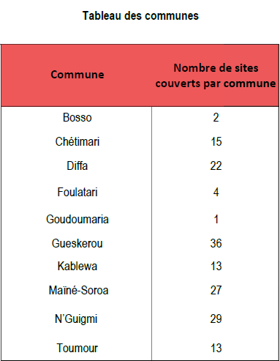
SITES ENQUÊTÉS POUR LE VOLET «PROTECTION DE L’ENFANCE»
161 sites et 1 camp enquêtés dans l’ensemble de la région pour le volet «protection de l’enfance».

Slide 8
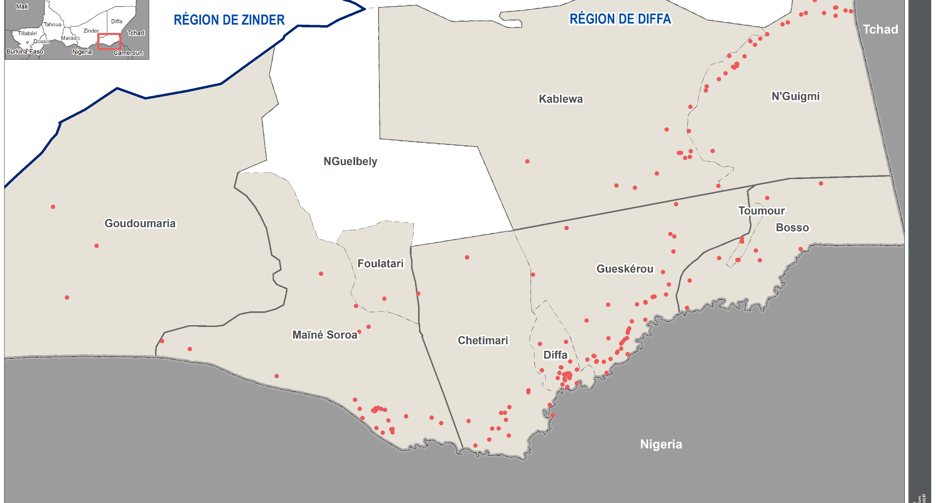
SITES ENQUÊTÉS POUR LE VOLET «PROTECTION DE L’ENFANCE»

Slide 9
04
RESULTATS DU VOLET «PROTECTION DE L’ENFANCE»

Slide 10
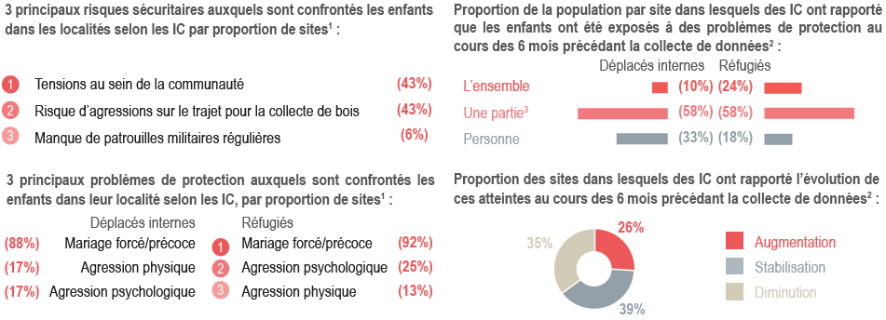
Résultats – Protection de l’enfance
Risques sécuritaires, problèmes de protection et atteintes à l’intégrité des enfants au cours des 6 mois précédant la collecte de données
1 Les IC pouvaient choisir plusieurs options de réponses (question à choix multiples)
2 Les pourcentages ont été arrondis au nombre entier ce qui explique que le total ne soit pas exactement égal à 100, à 1% ou 2% près.
3 Une partie désigne : la majorité, la moitié et la minorité

Slide 11
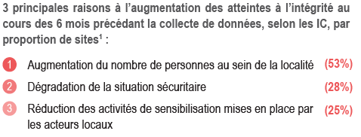
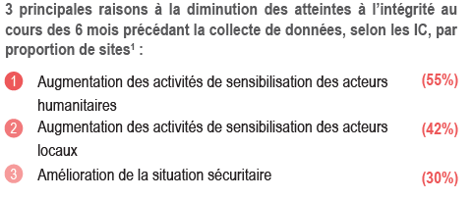
Résultats – Protection de l’enfance
Risques sécuritaires, problèmes de protection et atteintes à l’intégrité des enfants au cours des 6 mois précédant la collecte de données
1 Les IC pouvaient choisir plusieurs options de réponses (question à choix multiples)

Slide 12
Résultats – Protection de l’enfance
Risques sécuritaires, problèmes de protection et atteinte à l’intégrité des enfants au cours des 6 mois précédant la collecte de données
Principaux risques sécuritaires :
  les tensions au sein de la communauté
  les risques d’agressions sur les trajets
Problèmes de protection : selon la majorité des IC déplacés (IDP et réfugiés), seulement une partie des enfants exposés
Principal problème de protection : mariage forcé et précoce
Réfugiés semblent les plus touchés :
  dans 24% des sites, l’ensemble des enfants a été exposé à des problèmes de protection, contre 10% des sites pour l’ensemble des enfants PDI
Augmentation des atteintes à l’intégrité rapportée dans 26% des sites selon les IC
Raisons principales :
  augmentation du nombre de personnes déplacées
  dégradation de la situation sécuritaire
Diminution des atteintes à l’intégrité rapportée dans 35% des sites selon les IC
Raison principale:
  augmentation des activités de sensibilisation mises en place par les acteurs humanitaires et locaux
Insuffisances des activités de sensibilisation ?
  dans ¼ des sites, la troisième raison de l’augmentations des atteintes à l’intégrité citée par les IC, est la réduction des activités de sensibilisation mises en place par les acteurs locaux
Notes:
Les principaux risques sécuritaires auxquels sont confrontés les enfants dans les sites évalués sont les tensions au sein de la communauté (dans 43% des sites) et les risques d’agressions sur le trajet pour la collecte de bois ou pour l’eau (également dans 43% des sites).
Bien que majorité des déplacés et des réfugiés a rapporté que seulement une partie des enfants ont été exposés à des problèmes de protection au cours des 6 mois précédant la collecte de données dans autant de sites (58%), selon les chiffres, les réfugiés semblent les plus touchés, car dans 24% des sites, les réfugiés ont rapporté que l’ensemble des enfants avaient été exposés à des problèmes de protection, contre 10% des sites pour l’ensemble des enfants PDI. Le principal problème de protection auxquels sont confrontés les enfants est le mariage forcé et précoce à la fois pour les PDI et les réfugiés, selon les IC.
Dans 26% des sites enquêtés, les IC ont rapporté une augmentation des atteintes à l’intégrité au cours des 6 mois précédant la collecte. Les deux raisons principales sont l’augmentation du nombre de personnes déplacées sur les sites dans 53% des sites, et la dégradation de la situation sécuritaire dans 28% des sites. Dans 35% des sites dans lesquels les IC ont rapporté une diminution des atteintes à l’intégrité, les activités de sensibilisation mises en place par les acteurs humanitaires (dans 55% des sites) et les acteurs locaux (dans 42% des sites) ont permis de diminuer le nombre des atteintes à l’intégrité au cours des 6 mois précédant la collecte de données. Cependant les activités de sensibilisation semblent encore insuffisantes car dans 26% des sites dans lesquels les IC ont rapporté une augmentation des atteintes à l’intégrité, dans ¼ des sites, les IC ont rapporté que la troisième raison de ces augmentations est la réduction des activités de sensibilisation mises en place par les acteurs locaux.

Slide 13
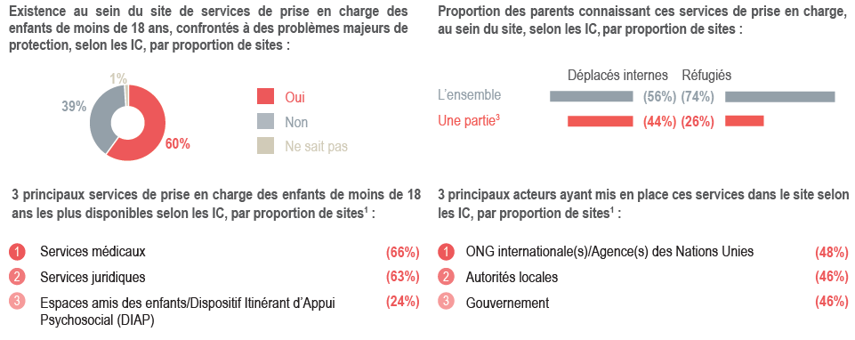
Résultats – Protection de l’enfance
Présence et accessibilité des services de prise en charge des enfants (filles et garçons entre 0 et moins de 18 ans) confrontés à des problèmes majeurs de protection
1 Les IC pouvaient choisir plusieurs options de réponses (question à choix multiples).
3 Une partie désigne : la majorité, la moitié et la minorité

Slide 14
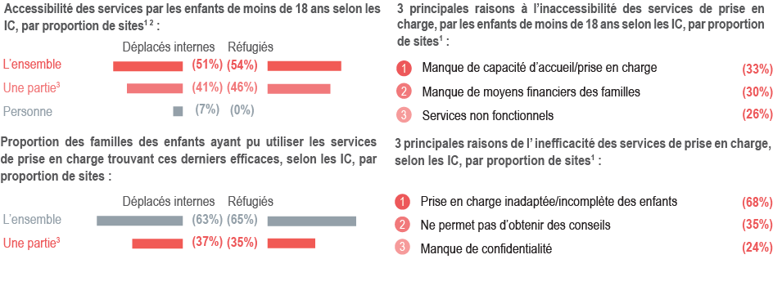
Résultats – Protection de l’enfance
Présence et accessibilité des services de prise en charge des enfants (filles et garçons entre 0 et moins de 18 ans) confrontés à des problèmes majeurs de protection
1 Les IC pouvaient choisir plusieurs options de réponses (question à choix multiples)
2 Les pourcentages ont été arrondis au nombre entier ce qui explique que le total ne soit pas exactement égal à 100, à 1% ou 2% près.
3 Une partie désigne : la majorité, la moitié et la minorité

Slide 15
Résultats – Protection de l’enfance
Présence et accessibilité des services de prise en charge des enfants (filles et garçons entre 0 et moins de 18 ans) confrontés à des problèmes majeurs de protection
Dans 60% des sites selon les IC, présence d’au moins un service de prise en charge des enfants de moins de 18 ans confrontés à des problèmes majeurs de protection.
Services les plus disponibles (majoritairement) selon les IC :
  Services médicaux
  Services juridiques
L’ensemble des parents réfugiés ont connaissance de ces services dans 74% des sites selon les IC
L’ensemble des parents PDI ont connaissance de ces services dans 56% des sites selon les IC
Principale raison de l’inaccessibilité et de l’inefficacité des services de prises en charge : manque d’infrastructures adaptées
  Principale raison à l’inaccessibilité de ces services selon les IC : manque de capacité d’accueil et de prise en charge des enfants
  Principale raison de l’ inefficacité de ces services selon les IC: prise en charge inadaptée et incomplète des enfants
  Pour une amélioration de la réponse en cas de problèmes majeurs de protection sur les sites :
  Renforcer les capacités de prises en charge de ces structures
  Sensibiliser davantage les personnes réfugiées aux services disponibles
Notes:
Au vu des résultats, dans 60% des sites dans lesquels les IC ont rapporté la présence d’un service de prise en charge des enfants de moins de 18 ans confrontés à des problèmes majeurs de protection, la majorité des services les plus disponibles sont des services médicaux (dans 66% des sites selon les C) et en deuxième position, les services juridiques (dans 63% des sites selon les IC).
Selon les IC, l’ensemble des parents PDI ont connaissance de ces services dans 56% des sites enquêtés, alors que l’ensemble des parents réfugiés ont connaissance de ces services dans 74% des sites.
La principale raison de la non accessibilité et de la non efficacité des services de prise en charge est un manque d’infrastructures adaptées. En effet, dans 60% des sites dans lesquels les IC ont rapporté qu’il existait des services de prises en charge, les IC ont rapporté que la principale raison à l’inaccessibilité de ces services était le manque de capacité d’accueil et de prise en charge des enfants dans 33% des sites enquêtés. De plus, la raison principale de l’inefficacité de ces services est la prise en charge inadaptée et incomplète des enfants, dans 68% des sites selon les IC.
Ainsi bien qu’il y ait une présence de services de prise en charge des enfants confrontés à des problèmes majeurs de protection dans les sites, un renforcement de ces structures et davantage de sensibilisation auprès des personnes réfugiées pour une meilleure connaissance des services disponibles seraient nécessaires, pour améliorer la réponse sur les sites en cas de problèmes majeurs de protection.

Slide 16
05
PUBLICATIONS

Slide 17

Publications
Resource Center de REACH
Pour retrouver les publications en lien avec l’évaluation protection (fiches d’information, cartes et rapport) : ICI

Slide 18
MERCI POUR VOTRE ATTENTION

